Slide 1
Retina kan damarlarını çıkarmak için eşikleme temelli morfolojik bir yöntem
İsmaİl öner 02200201041

Slide 2
1 Giriş
Diyabete bağlı retina bozuklukları kişilerde körlüğe sebep olan ve Diyabetik Retinopati (DR) olarak adlandırılan en önemli hastalıklardan biridir.
Bu hastalığın erken teşhis edilmesi, kişilerde görme yetisinin kaybolmaması açısından önemlidir.
DR hastalığının erken ve doğru teşhis edilmesi için retina damarlarının doğru bir şekilde bölütlenmesi gerekir.
Retina görüntülerinin tespit edilmesi için bilgisayar destekli sistemler geliştirilmiştir. Bu sistemler yenilikçi yöntemler kullanarak sürekli geliştirilmektedir.
Bu makalede hastalığın tesipiti için morfolojik yöntemler tercih edilmiştir.

Slide 3

2 Materyal ve Metot
Morfolojik işlemlerin temel amacı, görüntünün temel özelliklerini korumak ve görüntüyü basitleştirmektir. Bu çalışmada, üst-şapka ve alt-şapka dönüşümleri kan damarlarına belirginlik kazandırmak için kullanılır. Üstşapka dönüşümü, bir giriş görüntüsüne morfolojik açma işlemi uygulandıktan sonra uygulama sonucunun orijinal giriş görüntüsünden çıkarılması işlemidir. Bu işlemin matematiksel ifadesi Denklem (1)’de verilmiştir. Alt-şapka dönüşümü, bir giriş görüntüsüne morfolojik bir kapama işlemi uygulandıktan sonra uygulama sonucunun orijinal giriş görüntüsünden çıkarılması işlemidir. Bu işlemin matematiksel ifadesi Denklem (2)’de verilmiştir

Slide 4
2.2 Eşikleme yöntemleri
Görüntü eşikleme sadeliği ve sağlamlığı nedeni ile en sık kullanılan görüntü bölütleme yöntemlerinden biridir. Eşikleme işlemi, gri ölçekli bir görünün yoğunluk seviyesine göre sınıflara ayrıldığı bir işlemdir. Bu sınıflandırma işlemi için tanımlanmış kurallara uygun bir eşik değeri seçmek gerekir. Bu çalışmada kullanılan eşikleme yöntemleri şöyledir;
1. Çok seviyeli eşikleme
2. Maksimum entropi tabanlı eşikleme
3. Bulanık mantık tabanlı eşikleme

Slide 5
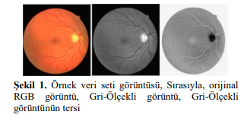
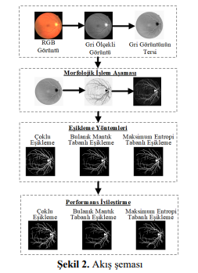
3 Kullanılan yöntem
Önerilen yöntemde, veri setinde bulunan fundus görüntülerine ait damarların bölütlenmesi sağlanmıştır. Öncelikle, veri setinde bulunan görüntüler RGB renk uzayından gri ölçekli görüntülere dönüştürülür. Gri ölçekli görüntülerin tersi üzerinde önerilen sistem uygulanır. Şekil 1’de veri setine ait bir görüntü ve bu görüntüye ait gri ölçekli görüntü ile gri ölçekli görüntünün tersi verilmiştir. Önerilen sistemin genel yapısı ise Şekil 2’de verildiği gibidir

Slide 6
3.1 Veri seti
Önerilen yöntem diğer yöntemlerle kıyaslanabilir olması açısından halka açık olarak sunulan DRIVE veri seti üzerinde test edilmiştir. DRIVE veri setindeki görüntüler 45° görüş alanında Canon 3CCD ile çekilmiştir. Görüntülerin her biri 565 × 584 piksel boyutunda 20 eğitim ve 20 test görüntüsünden oluşmaktadır. Veri setindeki damar pikselleri, deneyimli bir göz doktoru tarafından eğitilmiş üç gözlemci tarafından manuel olarak bölümlere ayrılmıştır. Test seti iki farklı gözlemci tarafından iki kez bölütlendirilmiş görüntülerden oluşur.

Slide 7
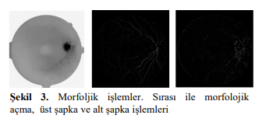
3.2 Morfolojik işlemler
Retina kan damarları, retina arka planına göre daha koyu görünürler. Ancak, bazı durumlarda kan damarlarının merkez çizgisi bölgesinde parlaklık görünür. Bu görünüm yansımalardan kaynaklanmaktadır. Bu durumu ortadan kaldırmak için ilk önce morfolojik açma işlemi uygulanır. Morfolojik açma işlemi için yarıçapı 21 olan bir disk oluşturulur. Oluşturulan bu disk gri ölçekli görüntünün tersine uygulanarak morfolojik açma işlemi yapılmış olur. Daha sonra uzunluğu 21 olan bir çizgisel yapı elemanı oluşturulur. Oluşturulan bu çizgisel yapı elemanı gri ölçekli görüntünün tersine uygulanarak üst-şapka ve alt-şapka dönüşümleri tamamlanmış olur. Şekil 3’de bu aşamaya kadar anlatılan işlemler görsel olarak ifade edilmiştir.

Slide 8
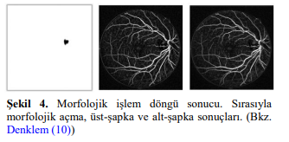
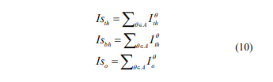
M. Fraz vd. tarafından önerilen toplam üst şapka dönüşümünden esinlenerek her biri 21 piksel uzunluğunda bir çizgiyi temsil eden ve her 22.5° 'de döndürülen bir çizgi yapılandırma elemanı sadece üst şapkaya değil ayrıca alt şapka ve morfolojik açma işlemine uygulanmıştır.
Denklem (10)’da toplam üst şapka işlemine dahil edilen toplam alt şapka ve toplam morfolojik açma işlemi matematiksel olarak ifade edilmiştir. Şekil 4’te bu aşamaya ait işlem sonuçları görsel olarak verilmiştir.

Slide 9
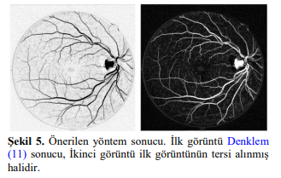

Daha sonra, M. D. Saleh vd. [12] tarafından önerilen matematiksel ifade kullanılmış ve Denklem (10)’ da elde edilen sonuçlar bu matematiksel ifadeye göre nihai sonuca ulaşmıştır. M. D. Saleh vd. [12]’ de verilen matematiksel ifadede morfolojik açma işleminin üzerine üst-şapka sonucu eklenerek elde edilen sonuç alt-şapka sonucundan çıkarılır. Önerilen yöntemde Denklem (10)’ dan elde edilen toplam morfolojik açma, toplam üst şapka ve toplam alt şapka sonuçları Denklem (11)’de ifade edildiği gibi işleme alınmıştır. Uzunluğu 21 piksel olan ve 22.5°’lik açılarla dönerek her açı için oluşturulan toplam morfolojik açma işlemi toplam üst şapka dönüşümüne eklenmiş ve elde edilen sonuç toplam alt şapka dönüşümünden çıkarılmıştır. Bu aşamaya ait görsel sonuçlar Şekil 5’de sunulmuştur.

Slide 10
4 Bulgular ve tartışma
Üç farklı eşikleme algoritması iyileştirilmiş fundus görüntüleri üzerinde uygulanarak damar piksellerinin bölütlenmesi sağlanmıştır.

Slide 11
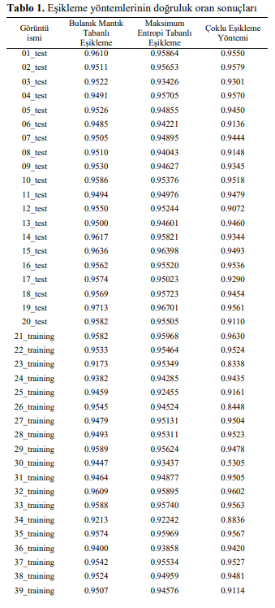
Tablo 1’de uygulanan yöntem de kullanılan üç eşikleme yönteminden elde edilen sonuçlar gösterilmiştir. Uygulanan yöntem, DRIVE veri seti üzerinde hem test hem eğitim veri kümesi üzerinde denenmiş olup toplamda 40 görüntü üzerinde çalıştırılmıştır.

Slide 12
5 Sonuçlar
Bu makalede, paylaşıma açık olarak sunulan DRIVE veri seti üzerinde morfolojik işlemlere dayalı bir damar iyileştirme yöntemi kullanılmıştır. Damar iyileştirme aşamasından sonra Çoklu Eşikleme, Bulanık Mantık Tabanlı Eşikleme ve Maksimum Eşikleme yöntemleri kullanılarak damar bölütlemesi yapılmıştır. Bu yöntem temelde morfolojik işlemlere dayanmış olsa da asıl amaç eşikleme algoritmalarının yöntem üzerindeki performanslarının karşılaştırılmasıdır. Eşikleme yöntemleri, doğası ne olursa olsun tüm veriler üzerinde kullanılabilir. Ancak, farklı eşikleme yöntemlerinin aynı iyileştirilmiş görüntü üzerinde farklı sonuçlar verdiği gözlemlenmiştir. Bu makalede, Bulanık Mantık Tabanlı Eşikleme yönteminin ortalama doğruluk oranı 0.952 olarak hesaplanmış ve diğer iki eşikleme yönteminden daha yüksek bir değere sahip olmuştur. Bu makalede elde edilen deneysel sonuçlar tatmin edici bir seviyededir. Önerilen yöntem geliştirilmeye açıktır. Halka açık bir veri seti kullanıldığı için karşılaştırması ve doğruluğu test edilebilir durumdadır. İleriki çalışmalarımızda, bu makalede elde ettiğimiz eşikleme yöntemleri tecrübelerimizi kullanarak popüler algoritmalar ile görüntü eşikleme üzerinde çalışmayı hedeflemekteyiz.

Slide 13
Görüntü işleme teknikleri ve kümeleme yöntemleri kullanılarak fındık meyvesinin tespit ve sınıflandırılması
İsmaİl öner 02200201041

Slide 14
Giriş
Makalede, çalışma ortamında bulunan nesnelerin tespit edilmesi, özelliklerinin belirlenmesi ve sınıflandırmasına yönelik üç aşamalı bir sistem önerilmektedir. Önerilen sistemin ilk aşamasında kameradan alınan görüntü üzerinde, görüntü ön işleme adımı uygulanmaktadır. İkinci aşamada, ortamda bulunan nesneler tespit edilmekte ve nesnelere ait veriler bilgi veritabanına aktarılmaktadır. Son aşamada ise bilgi veritabanı kullanılarak nesnelerin sınıflandırılması gerçekleştirilmektedir.

Slide 15
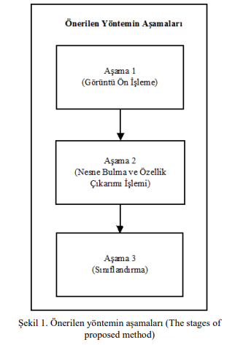
2. ÖNERİLEN YÖNTEM
Ortamda bulunan aynı nesnelerin tespit edilerek, sınıflandırılmasına yönelik yapılan çalışmada üç aşamalı bir yöntem önerilmektedir. Önerilen yönteme ait aşamalar Şekil 1’de sunulmaktadır

Slide 16
Nesnelerin bulunduğu ortamdan alınan görüntü, aşama 1 adımında yer alan “Görüntü Ön İşleme” işlemine tabi tutulmaktadır. Aşama 2’de “Nesne Bulma ve Özellik Çıkarımı İşlemi” ile ortamdaki nesnelerin, boyut ve alan gibi özellikleri çıkartılmaktadır. Son aşamada ise, aşama 2’de elde edilen veriler kullanılarak her bir nesnenin sınıflandırılması gerçekleştirilmektedir.

Slide 17
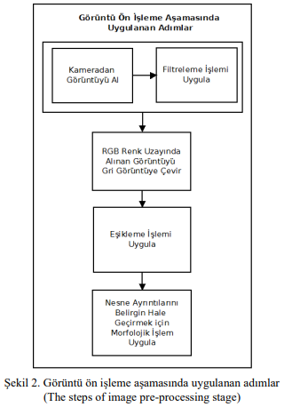
2.1. Görüntü ön işleme aşaması
Görüntü ön işleme aşamasında, kameradan alınan görüntü üzerinde sırasıyla filtreleme, resmin grileştirilmesi ve ikili resme çevrilmesi işlemleri uygulanmaktadır. Bu işlemlerin gerçekleştirilmesinden sonra görüntü üzerinde yer alan ve ilgilenilen nesneler daha belirgin ve kolay işlenebilir hale getirilmektedir. Şekil 2’de görüntü ön işleme aşamasında uygulanan adımlar sunulmaktadır.

Slide 18
Filtre uygulama adımında, görüntü üzerinde yer alan tuz biber gürültülerinin giderilmesi ve resimde yer alan gereksiz ayrıntıların azaltılması sağlanmaktadır. Kameradan alınan görüntü matrisi üzerinde, 3x3, 5x5 vb küçük bir çekirdek matrisinin gezdirilmesi sonucunda filtreleme işlemi gerçekleşmektedir. Çalışmada, 3x3 boyutlarında çekirdek matrisi kullanan, ortalama filtreleme yöntemi kullanılmaktadır. Çekirdek matrisin boyutlarının büyük seçilmesi, görüntü üzerindeki gürültüleri azaltırken, bulanıklaştırmada yapmaktadır. Çalışmada ortalama filtre uygulaması için seçilen çekirdek matris, denklem 1’de sunulmaktadır. Çekirdek matrisi, görüntü üzerinde kayan pencere yöntemi kullanılarak gezdirilmekte ve her bir piksel için, yeni değerler hesaplanmaktadır.

Slide 19


K, NxN boyutlarında filtreleme için kullanılan çekirdek matrisini, IR, kameradan alınan renkli görüntüye ait matrisi, I R I , filtreleme sonunda oluşan yeni görüntü matrisini ifade etmektedir. Denklem 2’de her piksele ait yeni değerlerin hesaplanmasını gösteren formül sunulmaktadır.

Slide 20

Filtreleme işleminden sonra renkli görüntünün, grileştirilmesi adımı gerçekleştirilmektedir. Grileştirme işlemine ait formül denklem 3’te sunulmaktadır.

Slide 21

Gri olarak elde edilen görüntü üzerinde, eşikleme işlemi uygulanarak sadece ilgili nesnelere ait yer alan bölümler kullanılmaktadır. Eşikleme işleminde kullanılan en küçük (min) ve en büyük değerler (max) deneysel çalışmalar sonucunda belirlenmektedir. Gri görüntü içerisinde yer alan piksel değerleri min ve max değerleri arasında bulunup bulunmadığı karşılaştırılarak, ikili görüntü için yeni değer ataması gerçekleştirilmektedir. Denklem 4’te ikili görüntü oluşturma işlemine ait formül sunulmaktadır.

Slide 22
Eşikleme işleminden sonra siyah ve beyaz renkleri içeren görüntü oluşturulmaktadır. Görüntü içerisinde, siyah bölgelerde istenmeyen beyaz noktalar, beyaz bölgelerde istenmeyen siyah noktalar bulunmaktadır. Elde edilen ikili görüntü üzerinde yer alan gürültüleri silmek amacıyla morfolojik işlem uygulanmaktadır. Morfolojik işlemde, girdi olarak verilmekte olan, ikili görüntü üzerinde yapısal element adı verilen 3x3, 5x5 vb. kare matris gezdirilmektedir. Morfolojik işlem adımında, yapısal element ve ikili görüntü değerlerindeki komşu piksel değerleri kullanılarak görüntü güncellenmektedir. Önerilen çalışmada, ikili görüntü üzerinde, aşındırma (erosion) ve genişleme (dilation) morfolojik işlemleri uygulanmaktadır.

Slide 23
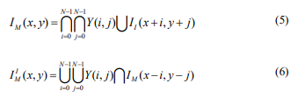
Aşındırma işlemi, ikili resim üzerinde yer alan beyaz alanları daraltmak ve siyah bölgelerdeki beyazlıkları temizlemek için kullanılmaktadır. Genişleme işlemi ise, beyaz alanların sınırlarını genişletirken aynı zamanda beyaz bölgede yer alan siyah noktaları temizlemektedir. Sırasıyla denklem 5 ve denklem 6 ‘da aşındırma, genişleme işlemlerine ait matematiksel ifadeler sunulmaktadır.

Slide 24
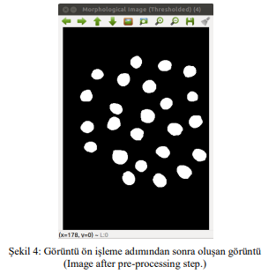
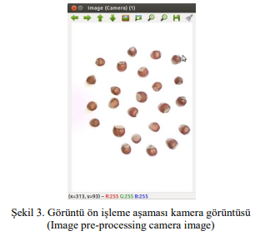
Şekil 3’de kameradan alınan ham görüntü gösterilmektedir
Şekil 4’te ise, filtreleme, grileştirme, eşikleme ve morfolojik işlemlerin kameradan alınan ham görüntüye uygulanması sonucunda oluşan görüntü sunulmaktadır. Elde edilen görüntü ile ortam da bulunan nesnelere ait kenarların belirlenmekte ve özellik çıkarımı için hazır duruma getirilmektedir.

Slide 25
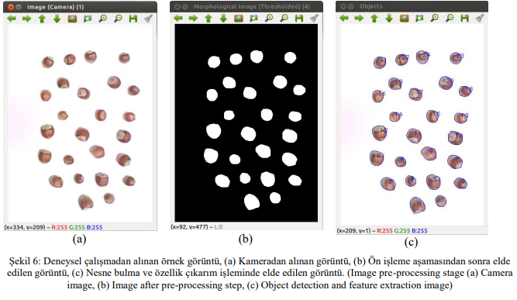
3. DENEYSEL ÇALIŞMA
Önerilen yöntem ile ortamda bulunan fındıkların tespit edilerek kümelenmesine yönelik deneysel çalışma yapılmaktadır. Çalışmada 1.3 Megapiksel CMOS, 640 x 480 çözünürlükteki Logitech C110 USB kamera kullanılarak görüntüler alınmaktadır. Alınan görüntüler, Ubuntu 12.04 işletim sistemine sahip bir bilgisayar üzerinde işlenmektedir. Görüntülerin işlenmesi ve sınıflandırılması aşamalarında OpenCV Kütüphanesi ve Weka yazılımları kullanılmaktadır. Şekil 6’da deneysel çalışmadan alınan örnek bir görüntü sunulmaktadır. Şekil 6 (a)’da kameradan alınan görüntüye ait ilgilenilen kısım sunulmaktadır. Kameradan alınan ham görüntüde, çalışma alanı dışında kalan dörtgenin bulunduğu alan kesilmiştir.

Slide 26
Deneysel çalışmada, ortalama tabanlı yöntem kullanılarak 3 adet küçük, 12 adet orta ve 10 adet büyük sınıf fındık bulunmaktadır. K-means algoritması kullanılarak yapılan kümelemede 3 adet küçük, 10 adet orta, 12 adet büyük fındık tespit edilmektedir.
Tablo 2’de örnek çalışmada elde edilen bazı veriler sunulmaktadır.

Slide 27
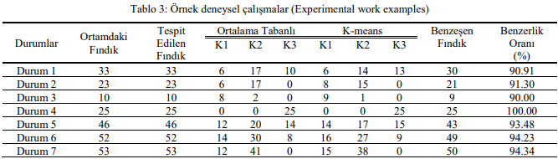

Slide 28
4. SONUÇLAR
Makalede, görüntü işleme teknikleri kullanılarak ortamda bulunan nesnelerin tespit ve sınıflandırılmasına yönelik çalışma sunulmaktadır. Çalışma ortamında bulunan nesnelerin tespit ve sınıflandırılması amacıyla üç aşamalı bir yöntem önerilmektedir. Önerilen yöntemin ilk aşaması olan görüntü ön işleme bölümünde kameradan alınan görüntü üzerinde filtreleme, grileştirme, ikili resme çevirme ve morfolojik işlemler uygulanmaktadır. Nesne tespiti ve özellik çıkarımı aşamasında ise, ortamda yer alan nesnelerin bulunması ve alan, boyut ve konum gibi özellik bilgileri elde edilmektedir. Sınıflandırma aşamasında, bilgi veritabanında bulunan veriler, ortalama tabanlı ve K-means algoritmaları kullanılarak sınıflandırılmaktadır.

Slide 29
Makalenin, deneysel çalışma bölümünde örnekleme işlemi için fındık meyvesi kullanılmaktadır. Çalışma ortamında bulunan fındık meyveleri gerçek zamanlı olarak %100 başarımla tespit edilmektedir. Ortalama tabanlı ve K-means kümeleme yöntemleri kullanılarak fındık meyvelerinin küçük, orta ve büyük olarak sınıflandırılması gerçekleştirilmektedir. Yapılan deneysel çalışmalarda, gerçeklenen iki algoritma ile sınıflandırmanın %90 ile %100 oranlarında benzerlik gösterdiği tespit edilmektedir.
Önerilen yöntem, açık kaynak kodlu yazılımlarla gerçekleştirildiğinden lisans maliyeti bulunmamaktadır. Ayrıca, tek kart bilgisayar sistemleri üzerinde gerçeklenebilir olarak hazırlanmıştır. Sonuç olarak, gömülü sistem uygulamaları için uygun olup, yüksek performans ve düşük maliyetli olarak gerçekleştirilmiştir. Önerilen yöntemin deneysel çalışmasında farklı nesneler kullanılarak tespit ve sınıflandırma işlemleri de gerçekleştirilebilmektedir.

Slide 30
DİNLEDİĞİNİZ İÇİN TEŞŞEKKÜR EDERİM

